Slide 1
Труды преподавателей СГЭУ – участников Великой отечественной войны «Мы вас ценим! Мы гордимся вами!»
Презентация подготовлена справочно-библиографическим отделом
Научной библиотеки СГЭУ

Slide 2
БРАТЕЛЬ Иван Нестерович (1916-2006)
Участник Великой Отечественной войны.
Окончил Донецкий медицинский институт в 1941 г. (г. Сталино), кандидат медицинских наук (1967), доцент (1971).
Действительный член Международной академии экологии и безопасности жизнедеятельности (2002).
Работал в университете с 1988 по 2004 г.
Автор научных трудов по патологии верхних дыхательных путей.

Slide 3
ВИНОГРАДОВ Георгий Ефимович (1913-1998)
Участник Великой Отечественной войны.
В 1944 г. окончил Оренбургский сельскохозяйственный институт.
Кандидат экономических наук (1969), доцент (1973).
Работал в университете на кафедре экономики сельского хозяйства с 1965 по 1993 гг.
Избирался секретарем парткома института в 1969-1970 гг.
Работал деканом сельскохозяйственного факультета по 1977 г.

Slide 4
ГНЕДКОВ Николай Федорович (1923-1998)
Участник Великой Отечественной войны, отмечен боевыми наградами.
Окончил Куйбышевский государственный педагогический институт в 1950 г.; окончил аспирантуру при Московском институте народного хозяйства в 1968 г.
Работал в университете с 1960 по 1991 г.
Кандидат экономических наук (1972), доцент (1974).
В 1978-1988 гг. заведовал кафедрой экономической географии.

Slide 5
ЗАХАРОВ Алексей Степанович (1918-1999)
Участник Великой Отечественной войны, в боях был ранен, награжден медалью «За отвагу».
В 1940 г. окончил Казанский государственный педагогический институт.
Кандидат географических наук (1953), доцент (1961).
В 1972-1975 гг. руководил кафедрой экономической географии.
Автор работ по географии регионов и природных ресурсов.

Slide 6
ИВАНОВ Николай Васильевич (1923 – 1980)
Участник Великой Отечественной войны, награжден боевыми орденами и медалями.
Работал в университете с 1952 по 1980 г.
Кандидат экономических наук (1961), доцент (1967).
Декан промышленно-экономического факультета (1970-1972 гг.)
Работал на кафедре планирования народного хозяйства с 1952 по 1980 г.

Slide 7
ЛЕВИЦКИЙ Константин Дмитриевич (1921-1998)
Участник Великой Отечественной войны, кавалер ордена Славы.
В 1952 г. выпускник Куйбышевского планового института и аспирантуры Ленинградского планового института.
Кандидат экономических наук (1953), доцент (1961), один из ведущих доцентов кафедры экономики промышленности, на которой проработал более 46 лет.

Slide 8
ЛОСКУТОВ Федор Александрович (1921-2004)
Участник Великой Отечественной войны.
Выпускник Всесоюзного заочного финансового института (1951 г.), профессор кафедры бухгалтерского учета.
Ф.А. Лоскутов работал в университете с 1955 по 2001 г.:
сельскохозяйственный факультет (1934-1935, 1938-1948);
факультет экономики сельского хозяйства (1949-1959);
факультет планирования сельского хозяйства (1972-1994),
факультет агробизнеса (с 1994 г.)

Slide 9
МАЛИНОВСКИЙ Павел Андреевич (1923 – 2009)
Родился в с. Старое Якушкино Сергиевского района Куйбышевской области в крестьянской семье.
В 1941-1943 гг. воевал на фронтах Великой Отечественной войны — минометчик, танкист, автоматчик.
Был 4 раза ранен. Получил инвалидность. Награжден медалью «За отвагу», юбилейными медалями.
В 1950 г. окончил Куйбышевский госу­дарственный педагогический институт.
В 1973 г. избран на должность заведующего кафедрой научного коммунизма. В 1974 году присвоено ученое звание профессора по кафедре научного коммунизма.
Труд П.А. Малиновского отмечен Почетной грамотой и благодарностью.
П.А. Малиновский опубликовал в 1960-1973 гг. 13 статей и докладов в сборниках научных работ, материалах научных конференций и в периодической печати.

Slide 10
МАХАЛОВ Валерий Иванович (род. в 1925 г.)
Участник Великой Отечественной войны, награжден боевыми орденами и медалями.
Выпускник Куйбышевского планового института 1954 г., аспирантуры при институте 1964 г., кандидат экономических наук (1966), доцент (1969).
В 1960-1962 гг. руководил научно-исследовательской экономической лабораторией, был деканом заочного факультета в 1968-1972 гг. За успешную работу в Куйбышевском плановом институте в 1981 г. награжден орденом «Знак Почета».
В 1980-1984 гг. был избран заведующим кафедрой планирования народного хозяйства.

Slide 11
МИЛЬШТЕЙН Иосиф Израилевич (р. 1920)
Родился в Одессе. Участник Великой Отечественной войны, боец Народного ополчения Ленинграда, участник боев на Невском пятачке. Награжден орденом Отечественной войны II степени и медалями.
Работал в университете с 1979 по 1996 г.
Утвержден в ученом звании профессора в 1982 году.
Первый заведующий кафедры математической статистики.
Автор более 100 научных работ.

Slide 12
МИНИН Иван Александрович (1911 - 1998)
Участник Великой Отечественной войны, награжден боевыми орденами и медалями.
Работал в институте с 1978 по 1998 г.
Кандидат исторических наук (1956), доцент (1960), доктор исторических наук (1989), профессор кафедры отечественной истории (1991).
Автор научных трудов по истории развития зернового хозяйства страны.

Slide 13
ПОЛЕЩУК Николай Григорьевич (1921 – 1988)
Участник Великой Отечественной войны.
Окончил Московский институт народного хозяйства в 1950 г., кандидат экономических наук (1955), доцент (1959).
Работал в университете с 1961 по 1987 г.
В 1966 г. начал преподавательскую работу по экономике труда.
Вел активную научную работу. Две его монографии по энерговооруженности и производительности труда были опубликованы в 1973 и 1978 гг.

Slide 14
РИМЕР Мир Иосифович (1925 - 2015)
Родился в г. Балта Одесской области в семье рабочего.
С июня 1942 г. по январь 1943 г. учился в Подольском артиллерийском училище, по окончании которого был направлен командиром огневого взвода в истребительный противотанковый артиллерийский полк в действующую армию. М.И. Ример награжден орденом Отечественной войны II степени, медалями «За боевые заслуги», «За победу над Германией» и юбилейными медалями.
В университете работал с 1953 г.
Автор статей, монографий и учебных пособий. В 1995 г. присвоено почетное звание «Заслуженный деятель науки Российской Федерации».
Решением ученого совета СГЭА в 2001 г. присвоено звание «Почетный профессор СГЭА».

Slide 15
СТРОГОВ Николай Павлович (1920-2002)
Участник Великой Отечественной войны. С начала войны в действующей армии. 3 июля 1941 года был тяжело ранен. В 1941-1942 гг. проходил обучение в пехотном училище. С июня 1942 по апрель 1945 г. воевал на фронтах войны. Участвовал в освобождении Белоруссии, Польши, взятии Кёнигсберга. Был трижды ранен. Награжден орденами Отечественной войны I и II степени, двумя орденами Красного знамени, орденом Александра Невского.
Работал в университете с 1962 по 2002 г. Доктор экономических наук, профессор, проректор КПИ по учебной работе, первый заведующий кафедрой экономики и организации материально-технического снабжения, профессор кафедры коммерции и логистики в 1966 – 2002 гг.

Slide 16
ТОРКАНОВСКИЙ Евгений Петрович (1923 – 2000)
Участник Великой Отечественной войны, воевал на фронте в июне-июле 1941 года, где был тяжело ранен.
В 1949 г. окончил Киевский государственный университет.
Работал в университете с 1952 по 1974 г. В 1965 г., защитил докторскую диссертацию, стал первым доктором юридических наук в нашем вузе. С 1966 по 1974 г. возглавлял кафедру советского права.
В числе наиболее значимых публикаций следующие работы:
Торкановский Е. П. Советское законодательство об изобретательстве и рационализации. - Куйбышев, 1964;
Торкановский Е. П. Создание и внедрение новой техники на предприятии (правовые вопросы). - М., 1972;
Торкановский Е. П. Управление социалистическим соревнованием. - М., 1985.

Slide 17
ТЮТИН Виктор Петрович (1912-1998)
Участник Великой Отечественной войны.
Работал в институте с 1949 по 1987 г.
Кандидат экономических наук (1955), доцент (1963) кафедры политэкономии.
В 1955-1962 гг. возглавлял вечерний факультет.

Slide 18
ФОКИН Григорий Кузьмич (1905-1986)
Участник Великой Отечественной войны.
Окончил Второй Московский государственный университет в 1930 г., работал на кафедре математики со времени открытия Куйбышевского планового института - с 1931 г. Избирался депутатом Куйбышевского городского Совета депутатов трудящихся, председателем Ревизионной комиссии Куйбышевского обкома профсоюза работников просвещения, высшей школы и научных учреждений.
Автор ряда учебных пособий, доцент (1966).
Г.К. Фокин работал заведующим кафедрой высшей математики по 1976 г.

Slide 19
ФОМИНЫХ Леонид Иванович (1907-1997)
Участник Великой Отечественной войны.
В 1942-1943 гг. был в составе Красной Армии, награжден двумя орденами Отечественной войны, медалями «За боевые заслуги», «За освобождение Варшавы», «За победу над Германией».
Работал в университете с 1941 по 1997 г.
С 1946 по 1973 г. возглавлял кафедру экономики промышленности. Кандидат экономических наук (1952), профессор (1968), заведующий кафедрой экономики промышленности в 1946 – 1973 гг.
Вёл активную научную работу по проблеме прогрессивных норм и внутрипроизводственных резервов, по экономике промышленности Самарской области.

Slide 20
ХОРЕВ Петр Степанович (1924 -2002)
Участник Великой Отечественной войны.
Работал в университете с 1963 г.
Доцент кафедры философии.
Проводил исследования в области юриспруденции.
Занимался вопросами философии, выбрав для изучения проблему сознания, что нашло отражение в ряде статей.
Последняя публикация:
Хорев П. С., Краснов С. В. Проблема сознания // Философия / под ред. А. Д. Елякова, Г. В. Баранова [и др.]. - Самара: Изд-во Самар. гос. экон. ун-та, 2001.

Slide 21
Ветераны Великой Отечественной войны и руководство СГЭУ

Slide 22
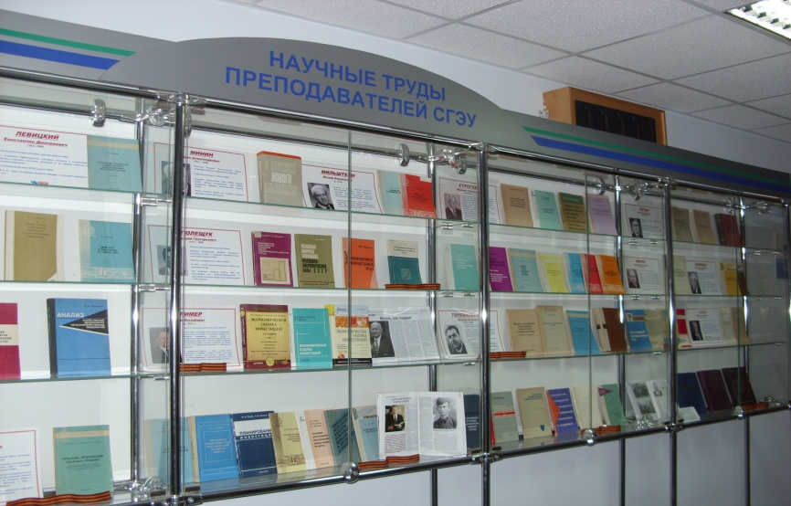
«Труды
Выставка
«Труды
преподавателей СГЭУ –
участников Великой Отечественной Войны»
размещена в фойе
перед читальным залом
Научной библиотеки
Электронная версия размещена на странице Научной библиотеки сайта СГЭУ:
http://www.sseu.ru/lib/
ПРИГЛАШАЕМ
ВСЕХ ЖЕЛАЮЩИХ
ПОСЕТИТЬ ВЫСТАВКУ,
ГДЕ ПРЕДСТАВЛЕНЫ
НАУЧНЫЕ РАБОТЫ ПРОФЕССОРОВ И ПРЕПОДАВАТЕЛЕЙ СГЭУ,
ВОЕВАВШИХ НА ФРОНТАХ
ВЕЛИКОЙ ОТЕЧЕСТВЕННОЙ ВОЙНЫ

